Slide 1
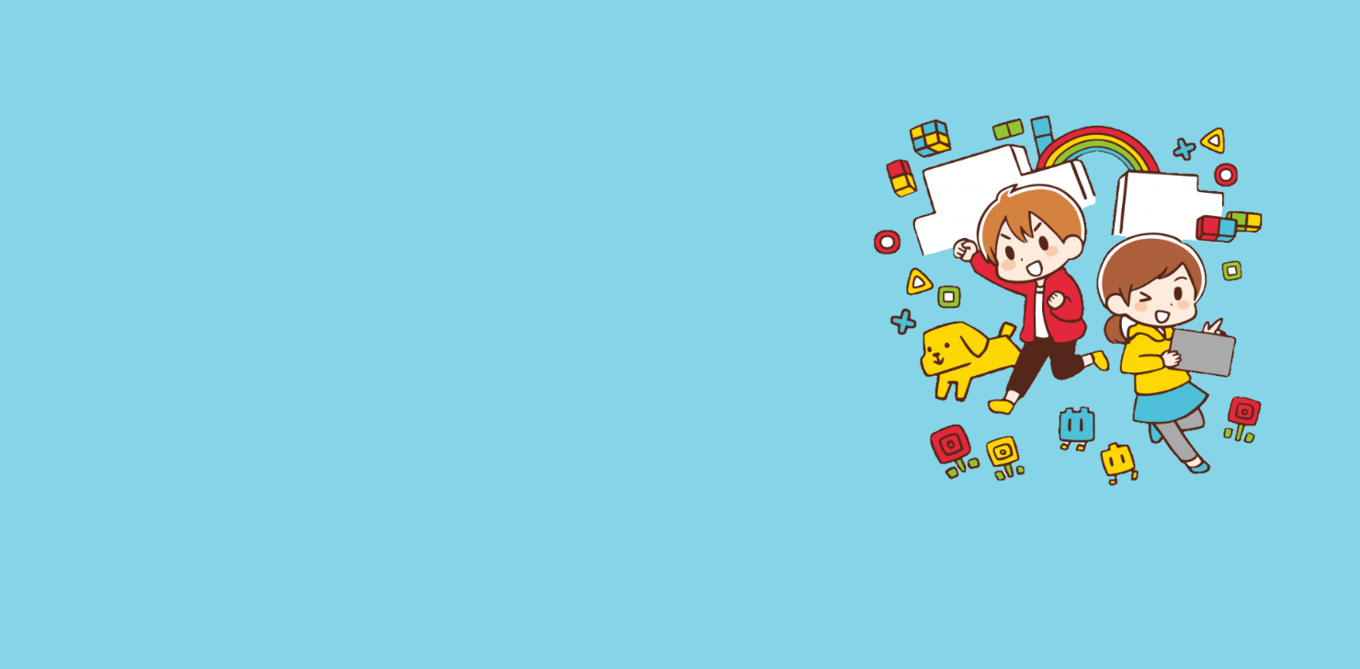












第1回追加2 Codey Rockyを光らせてみよう！
だい かいついか
コーディ
ロッキー
ひか

Slide 2
目次
もくじ
プログラミングの準備
本日のミッション！
じゅんび
ほんじつ

Slide 3
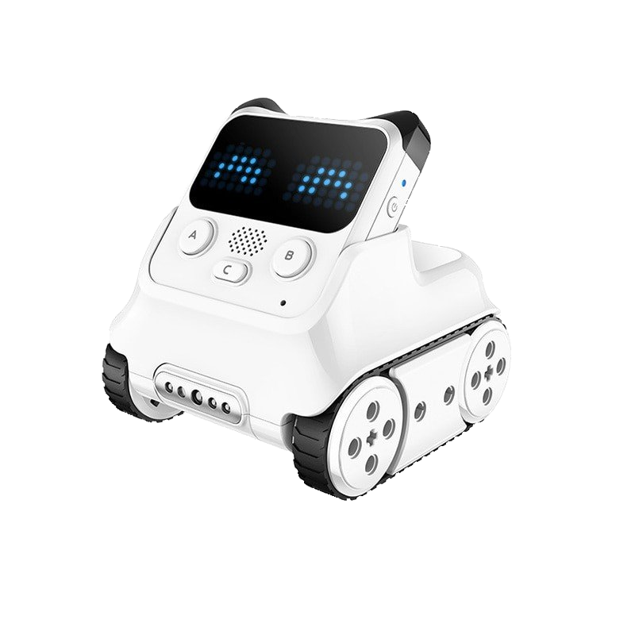
プログラミングの準備
じゅんび

Slide 4
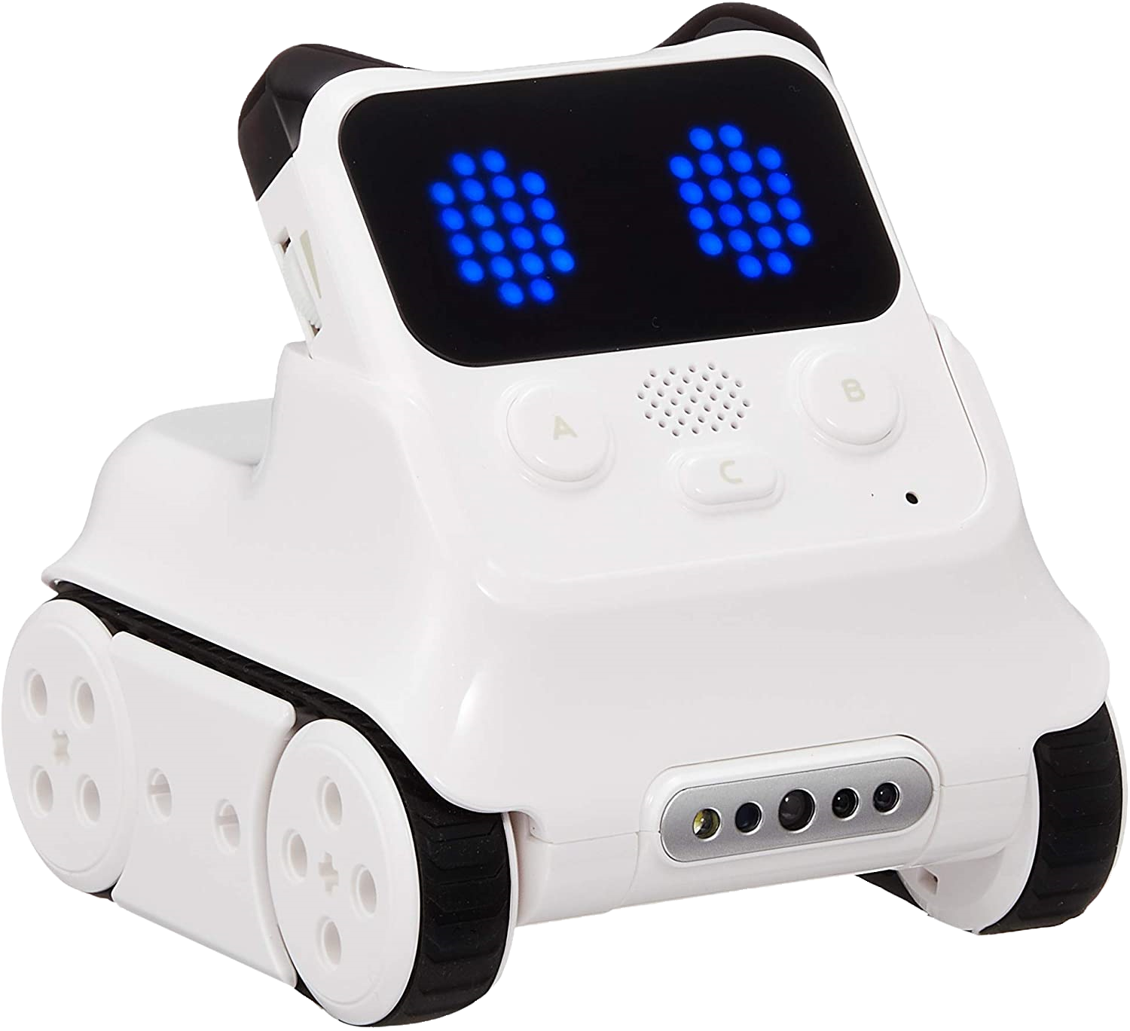
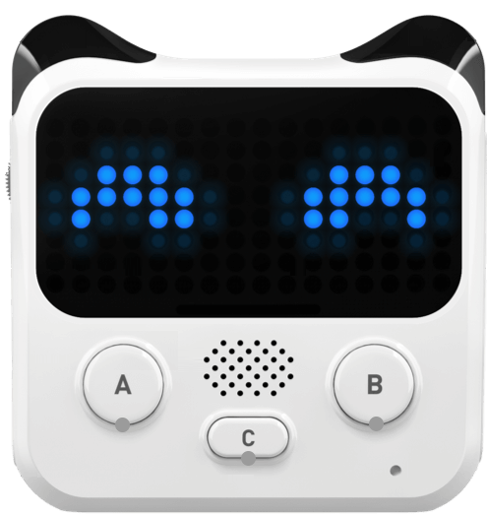
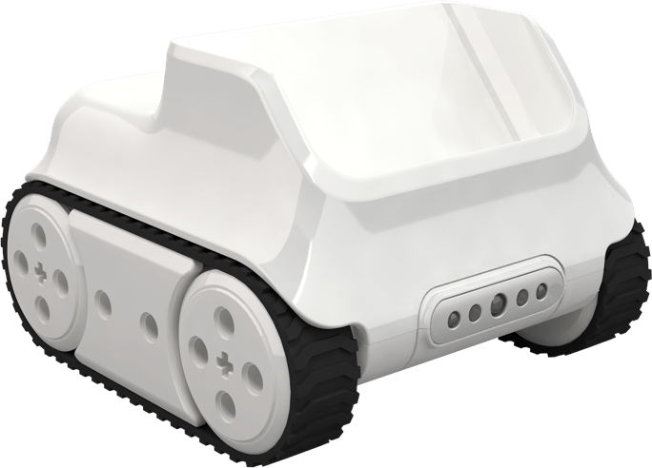
CodeyとRockyをつなげよう
コーディ
ロッキー
Codey
Rocky
Codey Rocky
コーディー
ロッキー
コーディー ロッキー

Slide 5
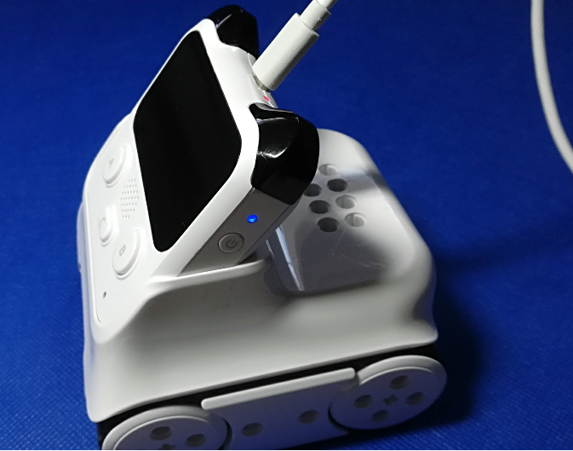
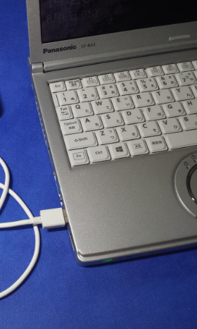
パソコンとつなげよう
USBケーブルでパソコンとつなげよう!
ユーエスビー
電源スイッチ
でんげん
ボタンを押して電源を入れよう。青いランプが点灯するよ。
お
でんげん
い
あお
てんとう

Slide 6


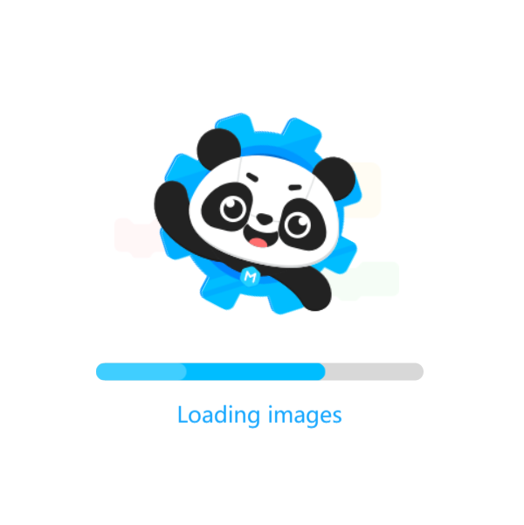
mBlockを起動しよう
エムブロック
きどう
パソコンのデスクトップにある
「mBlock」のアイコンをダブルクリックしよう！
エムブロック
mBlock
mBlockが起動します。
エムブロック
きどう

Slide 7
本日のミッション！
ほんじつ
かだい
課題をクリアしよう！

Slide 8
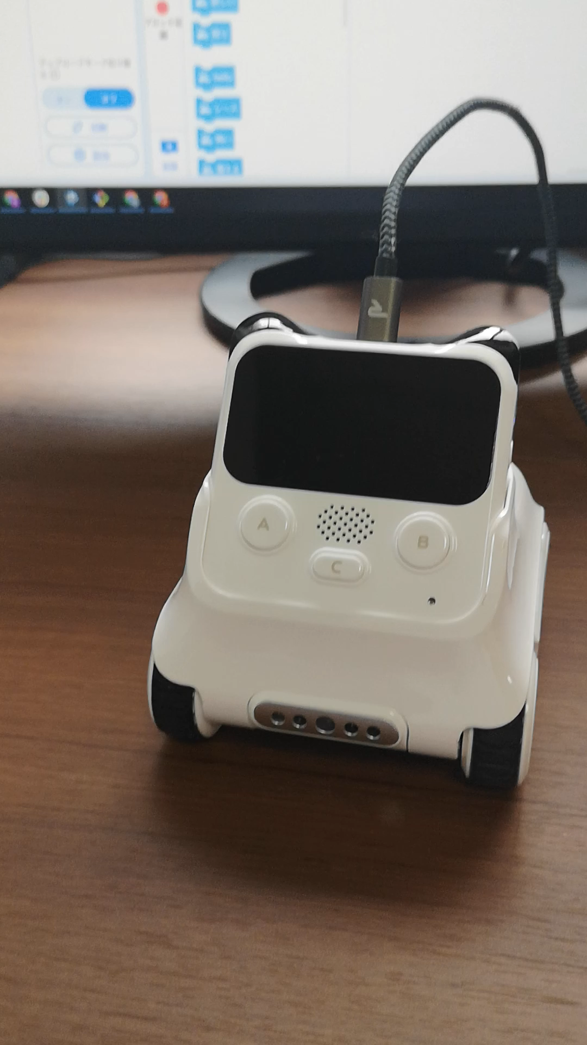
ミッション： Codey Rockyを光らせてみよう！
コーディ
ロッキー
ひか
Codeyのボタンを押したときに、RockyのLEDライトを光らせよう！
コーディ
お
ロッキー
ひか

Slide 9
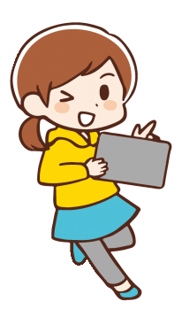
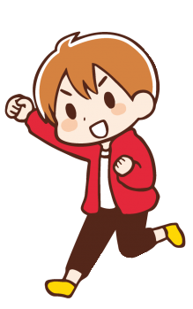
ミッション： Codey Rockyを光らせてみよう！
コーディ
ロッキー
ひか
押すボタンによって、ライトの色が変わるね！
お
いろ
か
Codeyでは「光」から、いろんな色を指定できるんだ！
早速やってみよう！
コーディ
ひかり
いろ
してい
さっそく

Slide 10
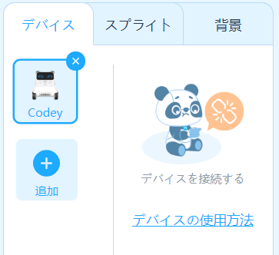
ミッション： Codey Rockyを光らせてみよう！
コーディ
ロッキー
ひか
「デバイス」タブからCodeyを選択しよう！
コーディ
せんたく
タブ
Codey
（クリックすると枠が青くなり、
選択された状態となります。）
コーディ
わく
あお
せんたく
じょうたい

Slide 11

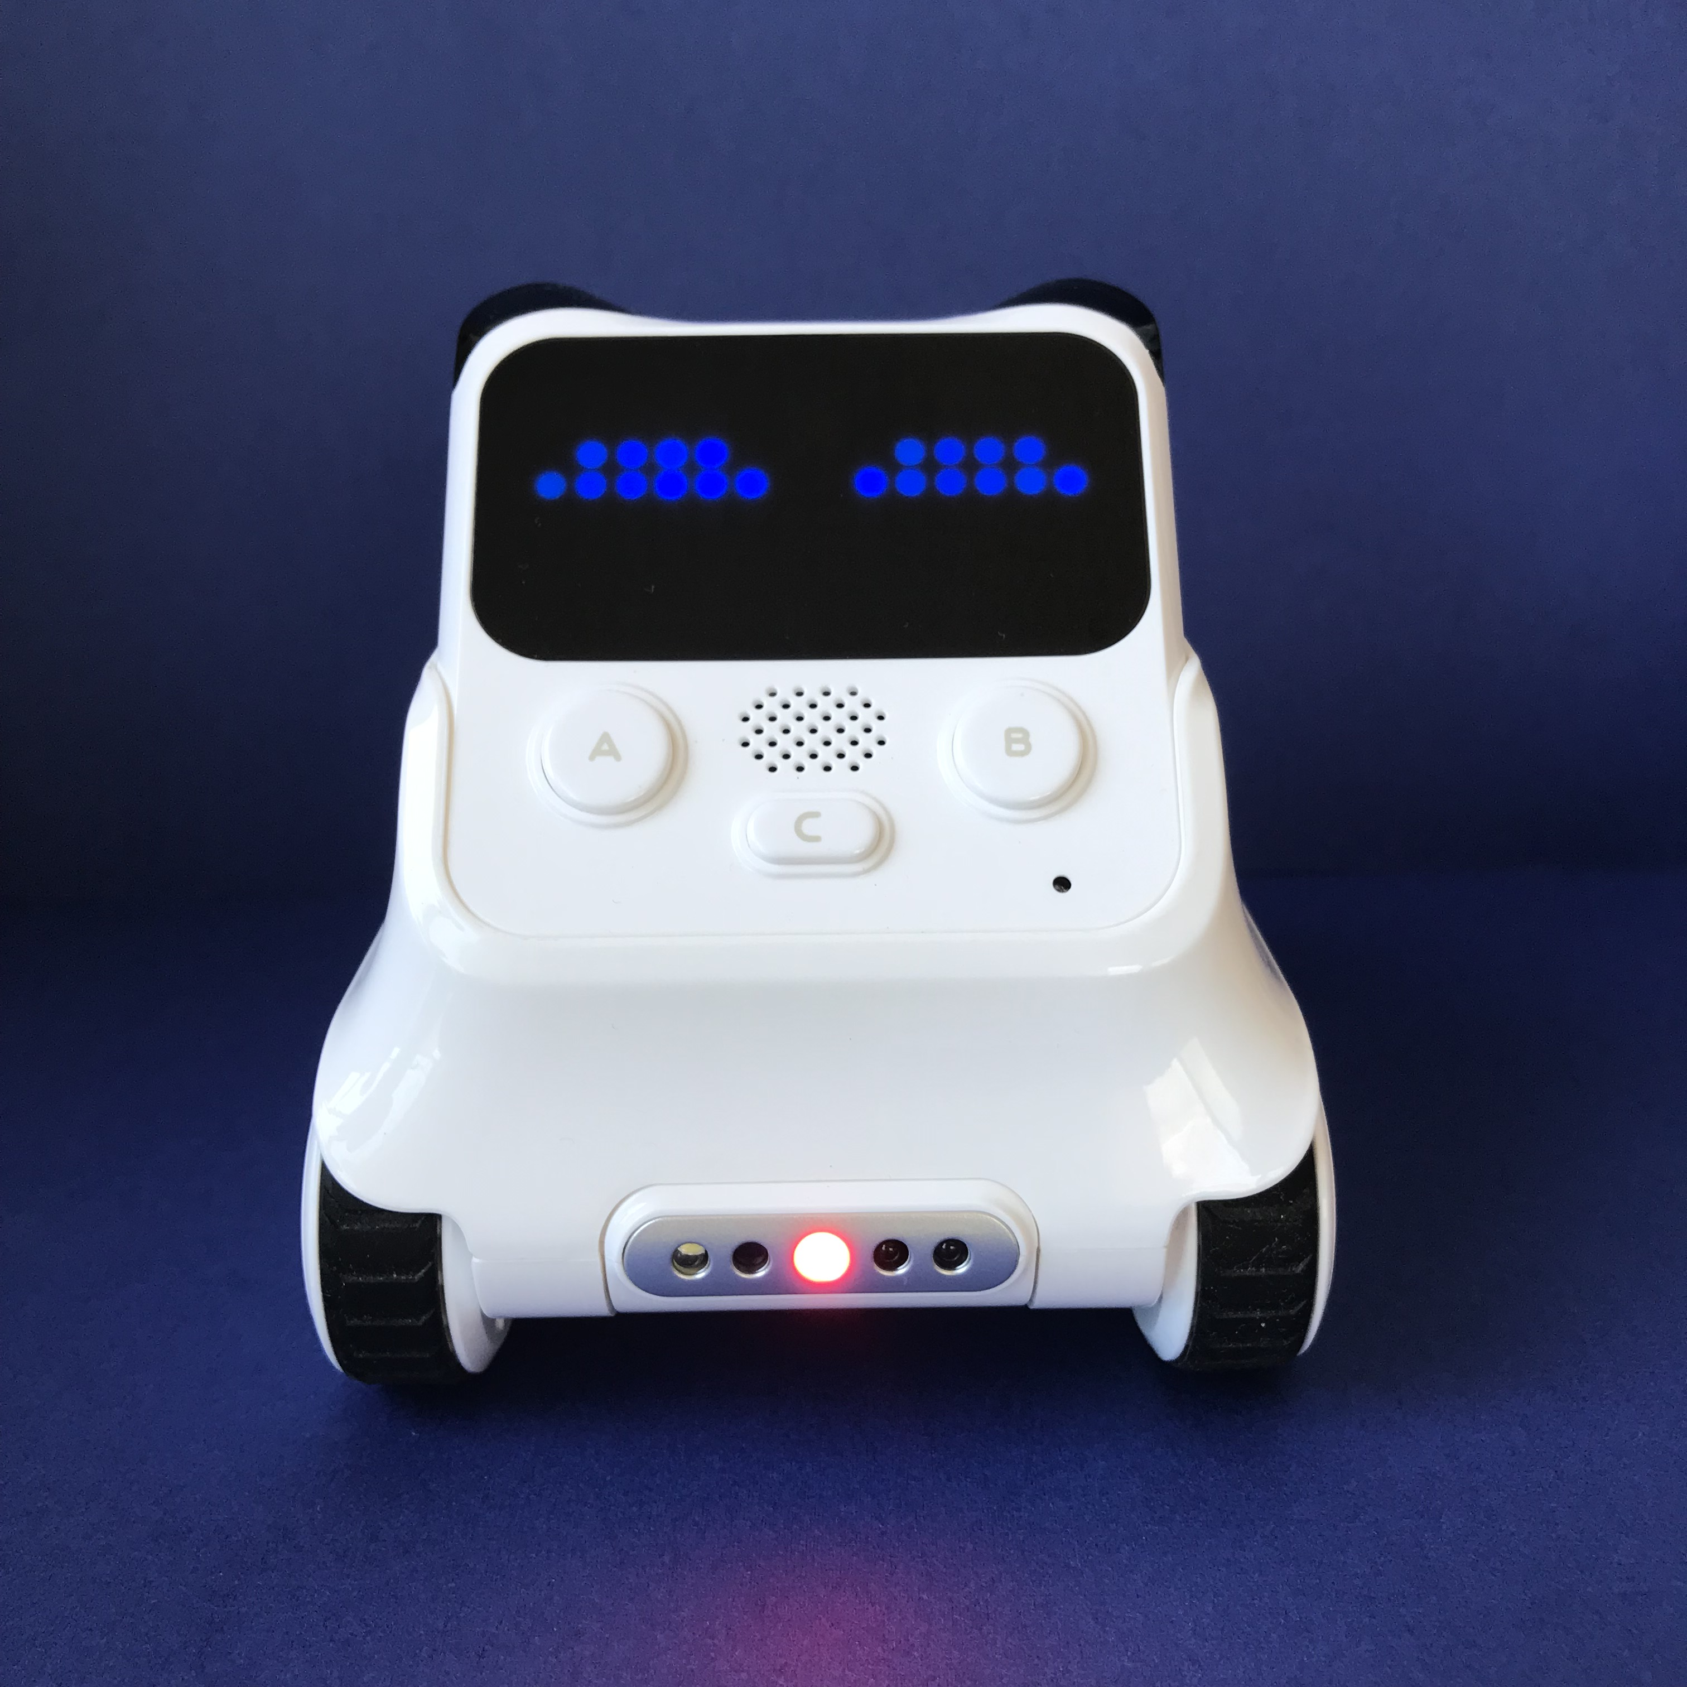


【光①】 Aボタンを押したときの動き
ひかり
お
うご
「イベント」から を選ぶ。
えら

Slide 12
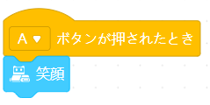


【光①】 Aボタンを押したときの動き
ひかり
お
うご
「感情」から を選ぶ。
かんじょう
えら

Slide 13
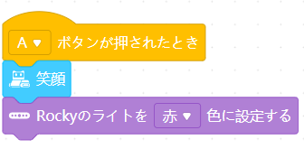


【光①】 Aボタンを押したときの動き
ひかり
お
うご
「光」から を選ぶ。
ひかり
えら
できたかな？
次はBボタンを押したときの光を設定しよう！
つぎ
お
ひかり
せってい

Slide 14
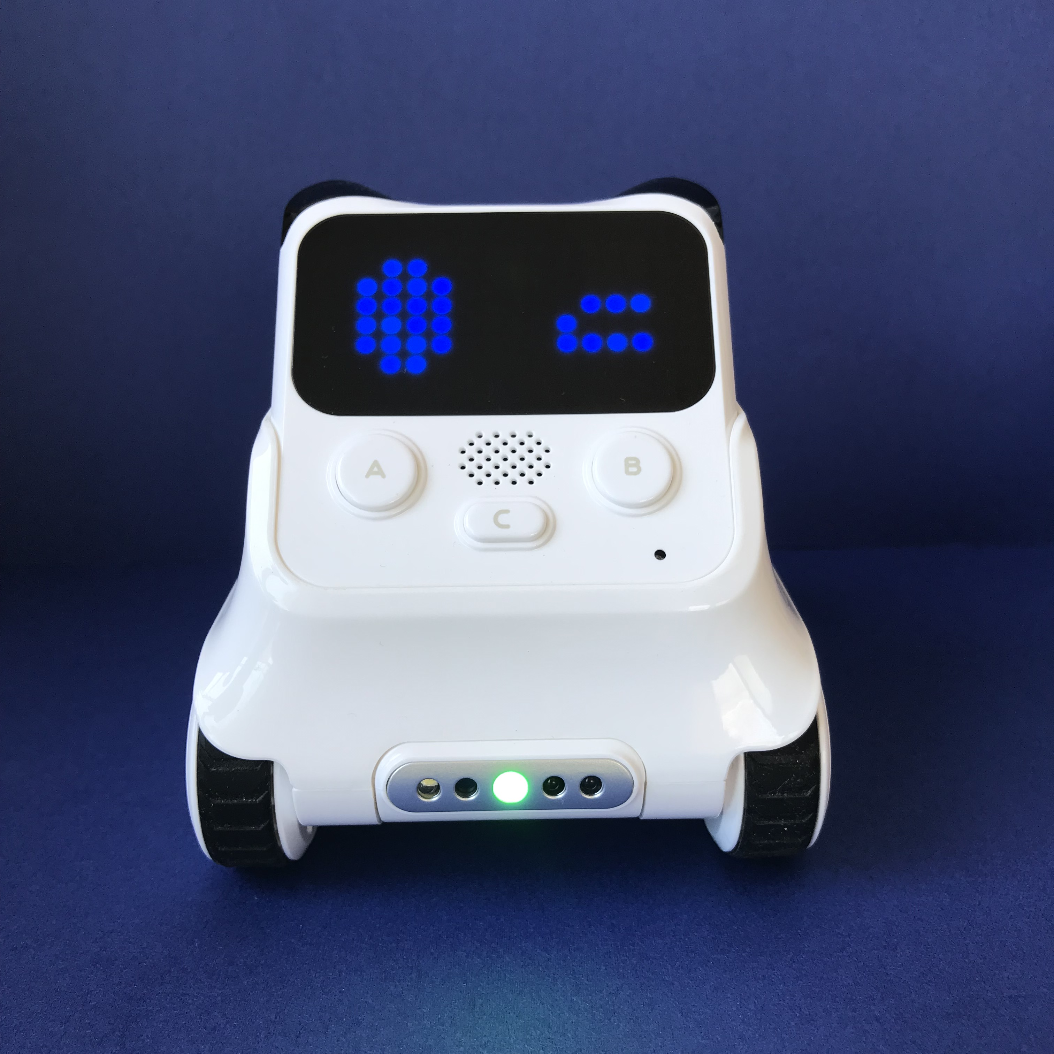
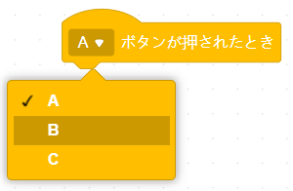

【光②】 Bボタンを押したときの動き
ひかり
お
うご
「イベント」から を選ぶ。
えら
をクリックし、「Bボタンが押されたとき」に変更する。
お
へんこう

Slide 15
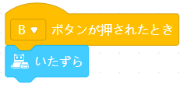

【光②】 Bボタンを押したときの動き
ひかり
お
うご
「感情」から を選ぶ。
かんじょう
えら

Slide 16
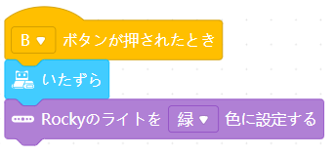
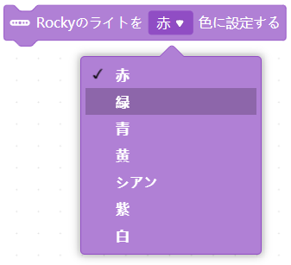
【光②】 Bボタンを押したときの動き
ひかり
お
うご
「光」から を選ぶ。
ひかり
えら
をクリックし、「緑色」に変更する。
みどりいろ
へんこう
作るときのポイントがわかったかな？
次はCボタンを押したときの光を設定しよう！
つく
つぎ
お
ひかり
せってい

Slide 17
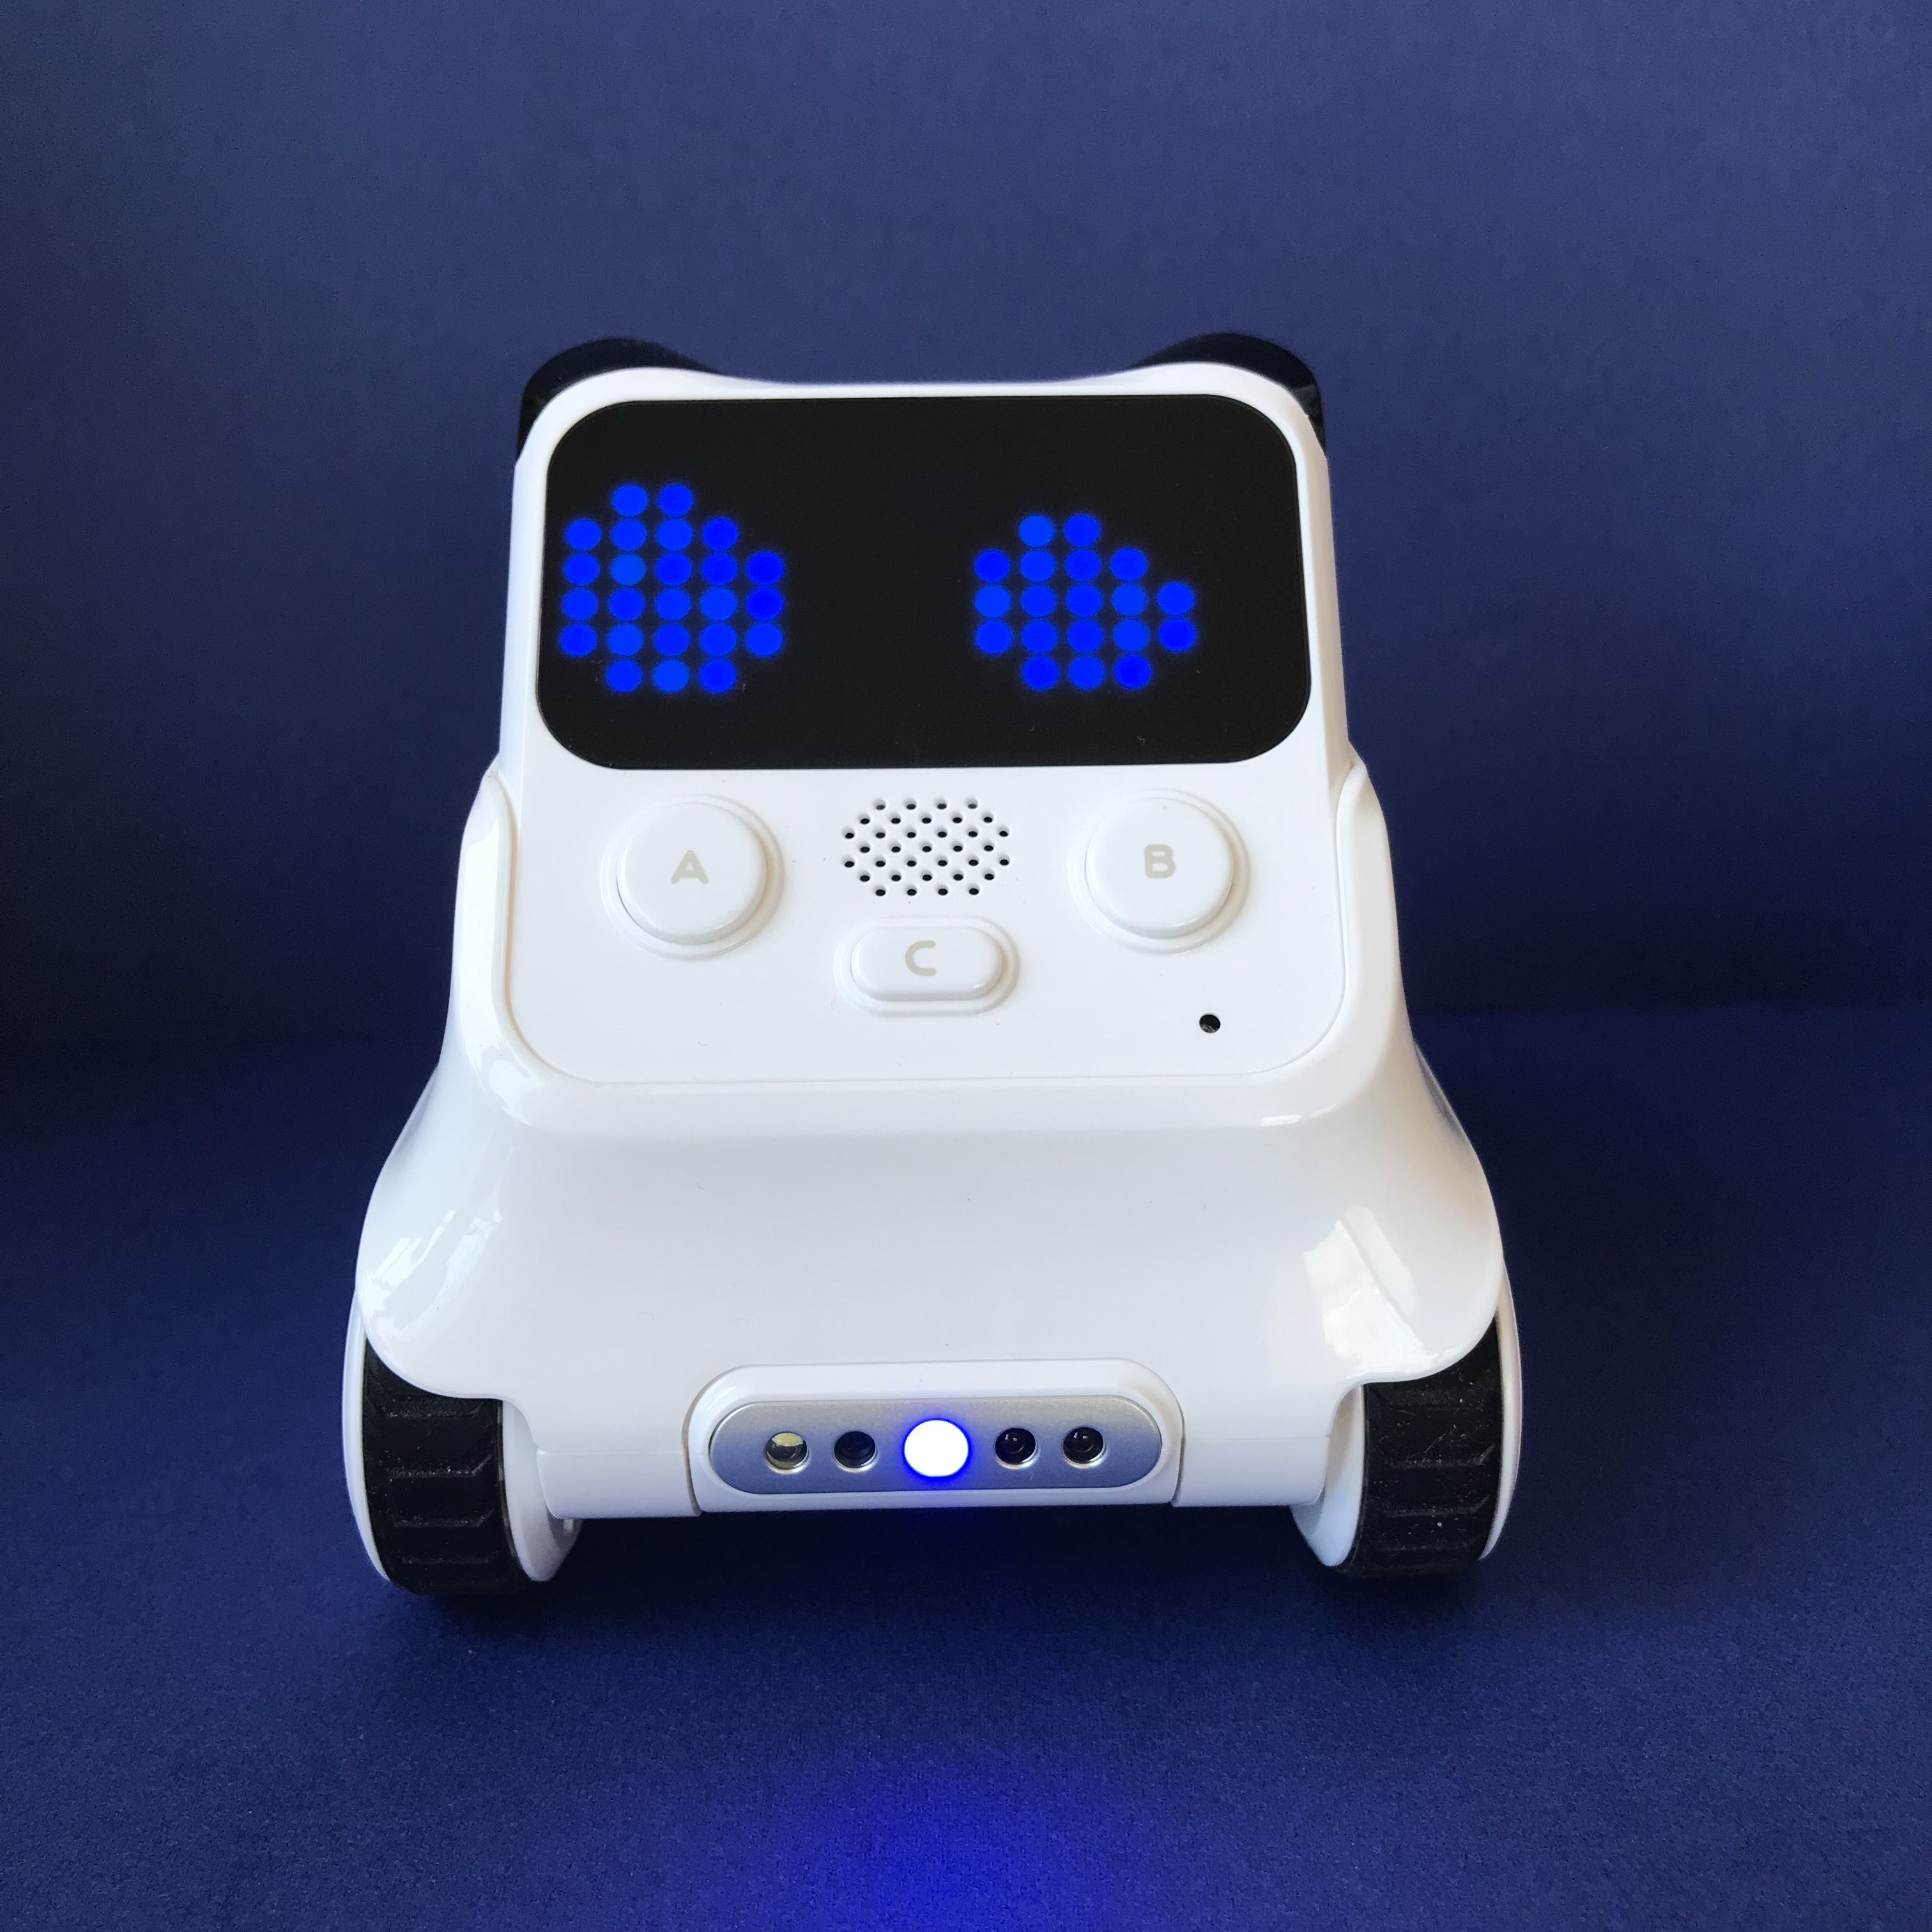
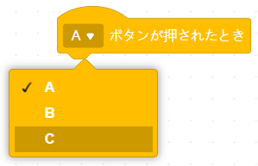

【光③】 Cボタンを押したときの動き
ひかり
お
うご
「イベント」から を選ぶ。
えら
をクリックし、「Cボタンが押されたとき」に変更する。
お
へんこう

Slide 18
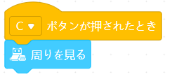

【光③】 Cボタンを押したときの動き
ひかり
お
うご
「感情」から を選ぶ。
かんじょう
えら

Slide 19
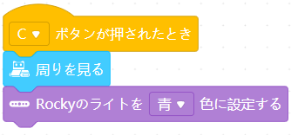
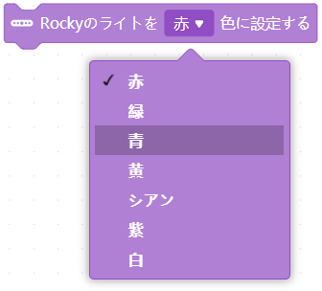
【光③】 Cボタンを押したときの動き
ひかり
お
うご
「光」から を選ぶ。
ひかり
えら
をクリックし、「青色」に変更する。
あおいろ
へんこう
プログラムが完成したね！
Codeyにアップロードして動かしてみよう！
かんせい
コーディ
うご

Slide 20
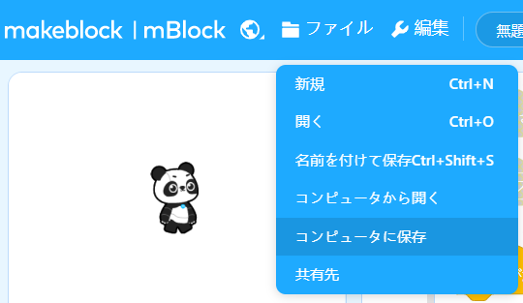
ミッション： Codey Rockyを光らせてみよう！
コーディ
ロッキー
ひか
プログラムをパソコンに保存しよう！
ほぞん
ファイル → 「コンピュータに保存」を選択する
ほぞん
せんたく
保存する

Slide 21
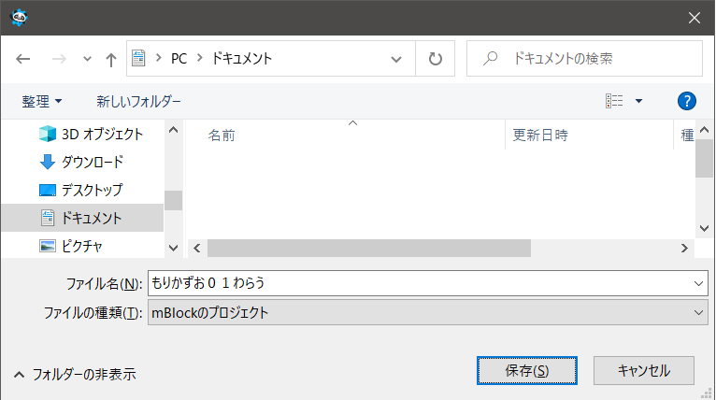
ミッション： Codey Rockyを光らせてみよう！
コーディ
ロッキー
ひか
ファイル名を「 （自分の名前）どうにゅう2ひかり」にして
「保存」ボタンを押す
めい
じぶん
なまえ
ほぞん
お
（じぶんのなまえ）ついか1-22ひかり

Slide 22
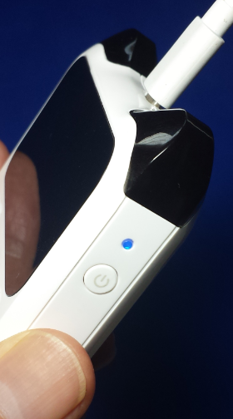
ミッション： Codey Rockyを光らせてみよう！
コーディ
ロッキー
ひか
プログラムをCodeyにアップロードしよう！
コーディ
Codeyの電源ランプが青になっていることを確かめる。
コーディ
でんげん
あお
たし

Slide 23
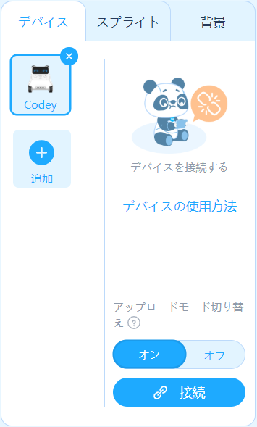
ミッション： Codey Rockyを光らせてみよう！
コーディ
ロッキー
ひか
接続ボタンを押す。
せつぞく
お

Slide 24
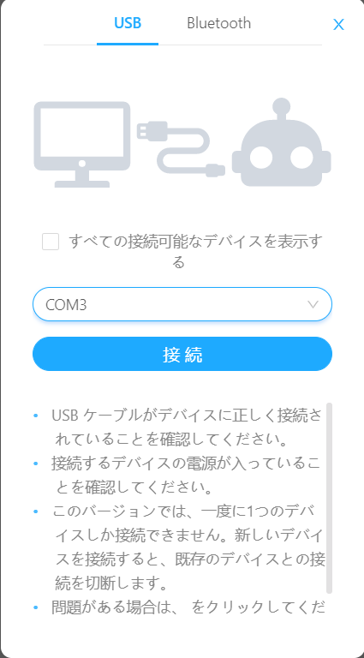
ミッション： Codey Rockyを光らせてみよう！
コーディ
ロッキー
ひか
ダイアログの接続ボタンを押す。
せつぞく
お
保存する

Slide 25
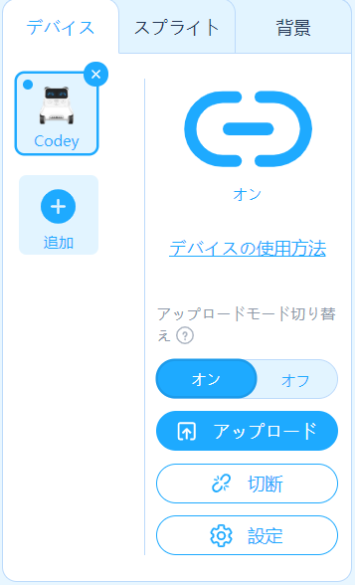
ミッション： Codey Rockyを光らせてみよう！
コーディ
ロッキー
ひか
アップロードボタンを押す。
お
Codeyにプログラムが
書き込まれるよ。
コーディ
か
こ
保存する

Slide 26
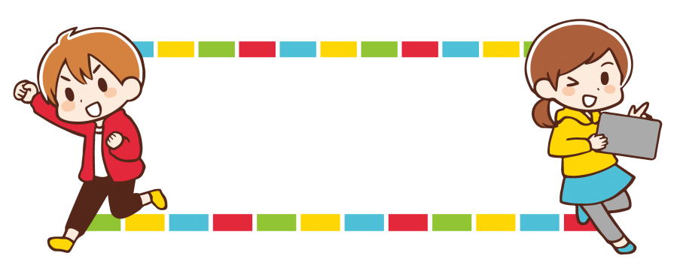
ミッション： Codey Rockyを光らせてみよう！
コーディ
ロッキー
ひか
プログラムを動かそう！
うご
CodeyのUSBケーブルを抜き、アップロードしたプログラムが動くか確かめよう！
コーディ
ユーエスビー
ぬ
うご
たし
命令通りに動いたかな？
めいれいどお
うご

Slide 27

おつかれさまでした！
がんばったね！

